Slide 1

CHÀO MỪNG CÁC CON
ĐẾN VỚI TIẾT HỌC

Slide 2
Toán
BẢNG NHÂN 5 (12)

Slide 3
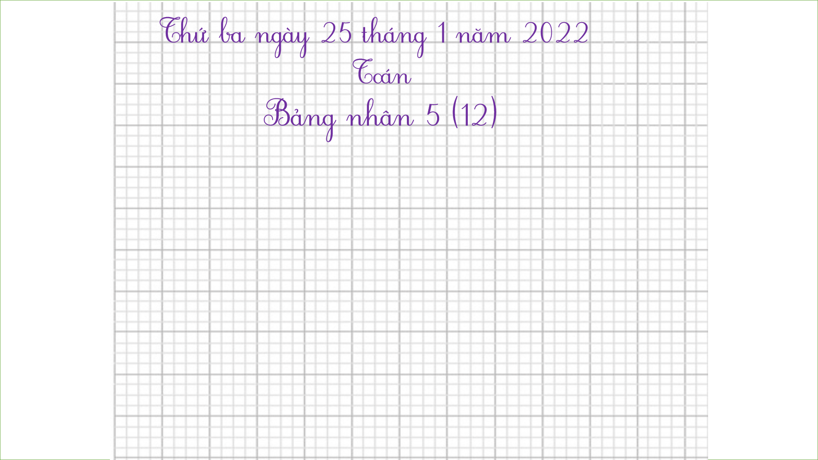

Thứ ba ngày 25 tháng 1 năm 2022
Toán
Bảng nhân 5 (12)

Slide 4








Yêu cầu cần đạt
- Tìm được kết quả các phép tính trong Bảng nhân 5 và thành lập Bảng nhân 5.
- Phát triển các năng lực toán học.

Slide 5






Hình thành kiến thức

Slide 6
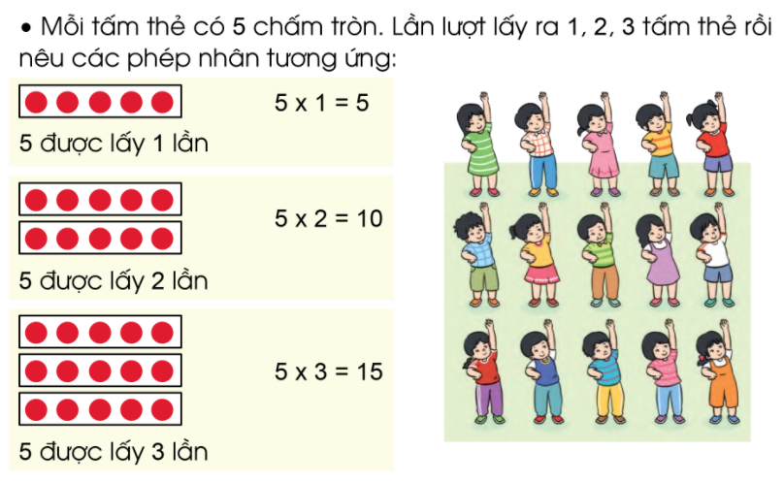
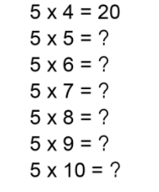

Slide 7
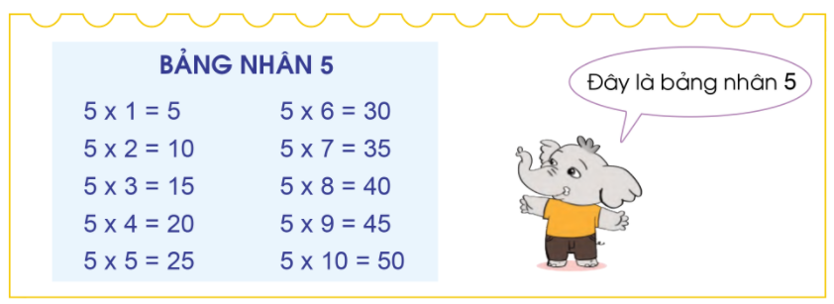
Thừa số thứ 1 có điểm gì đặc biệt?
Thừa số thứ 2 có điểm gì đặc biệt?
Con có nhận xét gì về tích của các phép tính?
Chúng mình cùng đọc lại bảng nhân 5 nào!

Slide 8
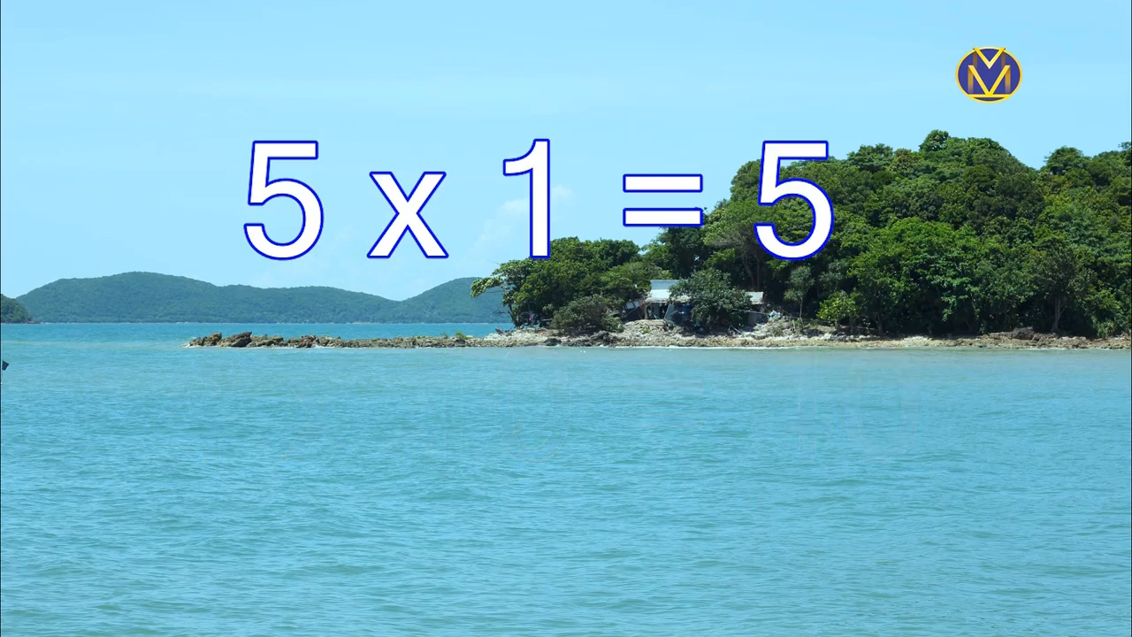

Slide 9
Luyện tập

Slide 10
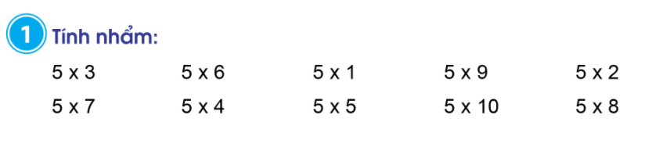
= 15
= 30
= 5
= 45
= 10
= 35
= 20
= 25
= 50
= 40

Slide 11

Dặn dò
- Học thuộc bảng nhân 5
- Xem trước bài: Bảng nhân 5 (trang 13)

Slide 12

Hẹn gặp lại các con
trong những tiết học sau!

